Slide 1
МДОУ «Детский сад «Солнышко» с. Раевка Ивантеевского района Саратовской области»
Познавательно – исследовательский проект
Я длинный и зеленый, вкусен я соленый, вкусен и сырой. Кто же я такой?
Автор: Пахомова Елена
Руководитель: Воспитатель Пахомова Ирина Александровна

Slide 2
Задачи проекта
Цель проекта
Углубить представления о живой природе.
Развивать познавательную активность детей в процессе экспериментирования
Развивать умение выдвигать гипотезы, делать выводы
Учить правильно ухаживать за растениями
Дать наглядное представление детям о необходимости света, тепла, влаги, почвы для роста растений.
Воспитывать любовь к природе, труду

Slide 3
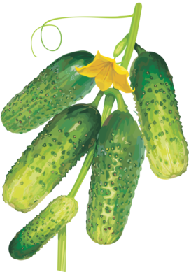
Проблемный вопрос
Как появляется огурчик?

Slide 4
Прогнозируемый результат
Закрепление и расширение знаний детей о культурных огородных растениях.
Экспериментальным путем выяснить, как из семян появляется плод.
Улучшение работы по взаимодействию с родителями, активизация позиции родителей как участников педагогического процесса детского сада.

Slide 5
Срок реализации проекта
С февраля по апрель 2013г.
Подготовительный этап
Подготовили почву и контейнеры для посадки, орудия труда

Slide 6
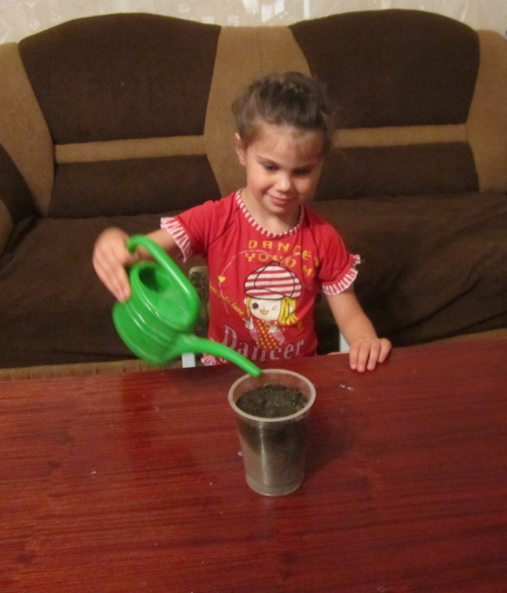
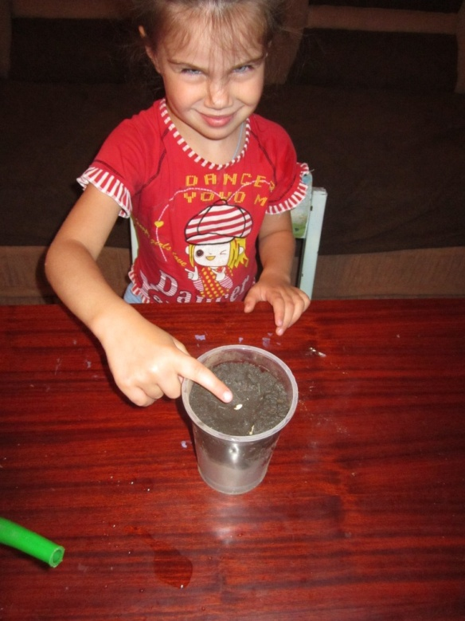
Исследовательский этап
Сажаю семена

Slide 7
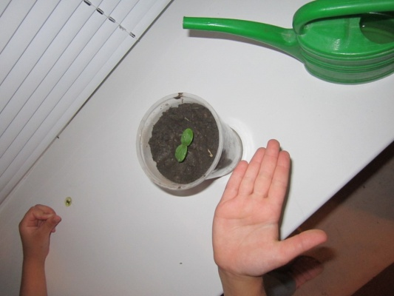
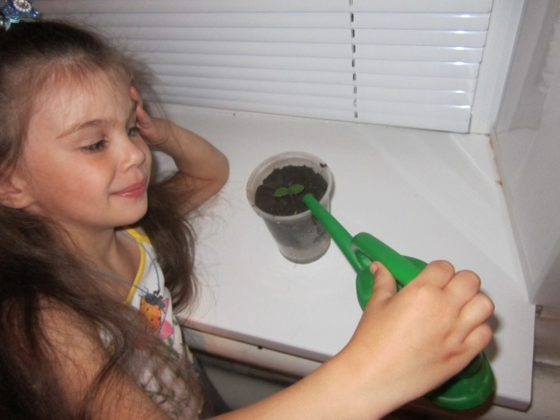
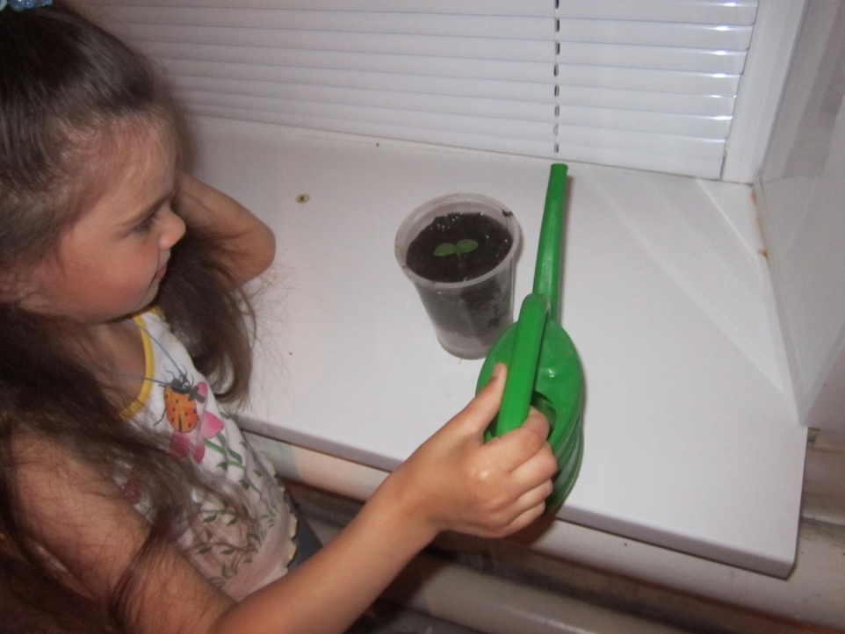
Исследовательский этап
Первые всходы

Slide 8
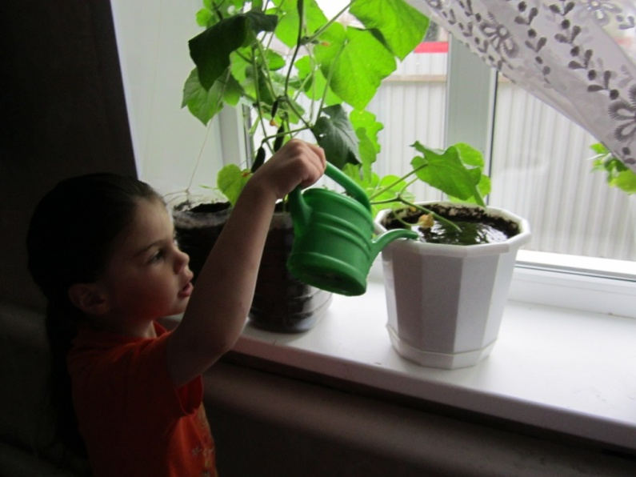
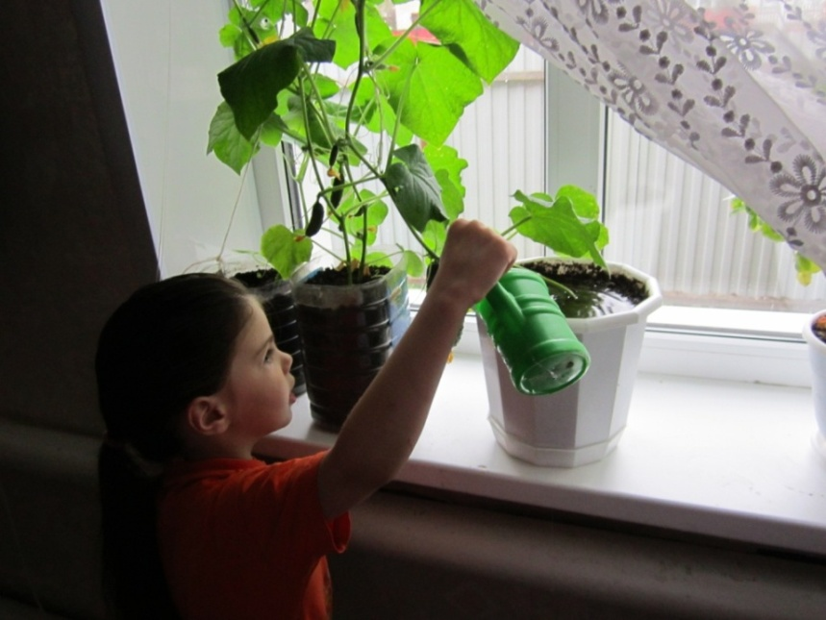
Исследовательский этап
Чтоб быстрее он зацвел, хорошенько мы польем

Slide 9
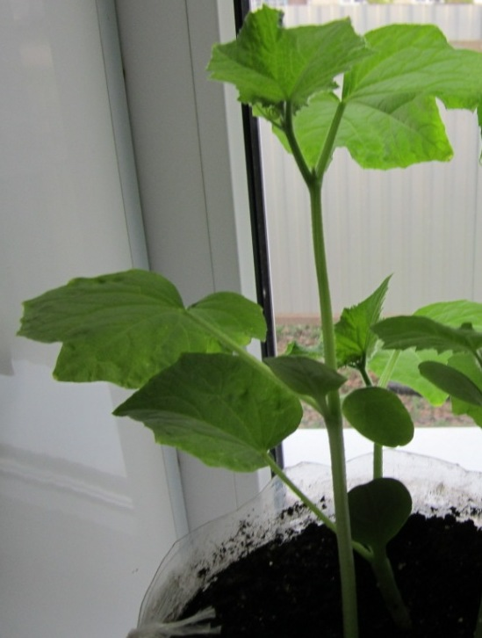
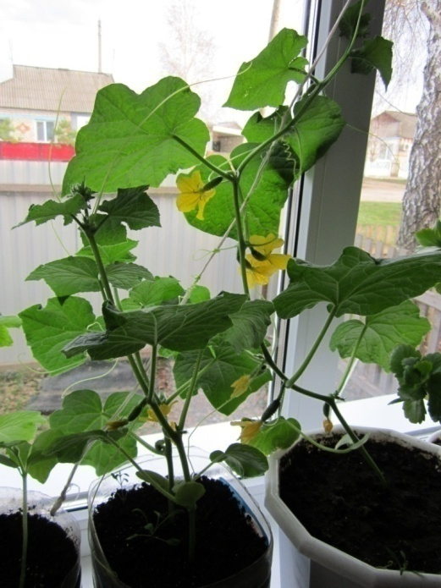
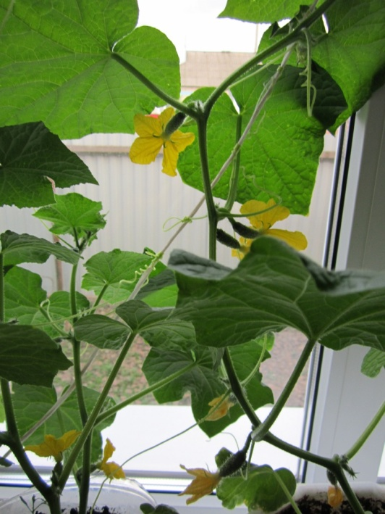
Исследовательский этап
С каждым днем растем, растем
А теперь уже цветем!

Slide 10
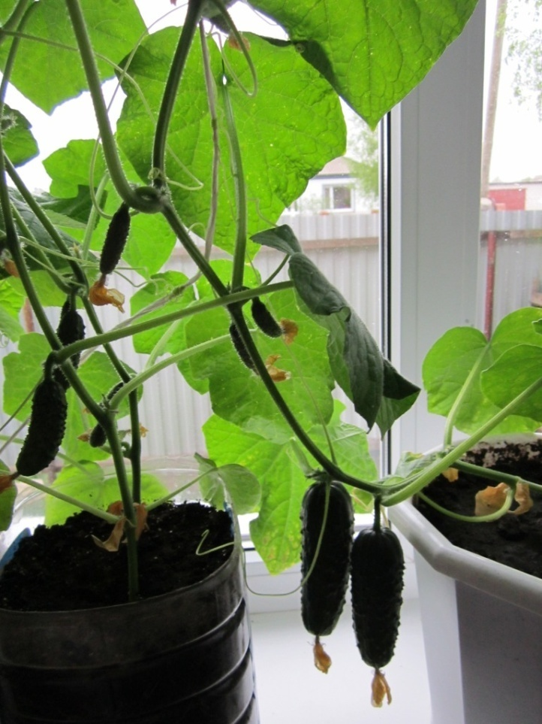
Исследовательский этап
Долгожданный первенец, Появился огурец. Он с цветочком на носу Лягушонком лёг в росу. Весь в пупырышках зелёных, Как я сам, когда замёрз...

Slide 11
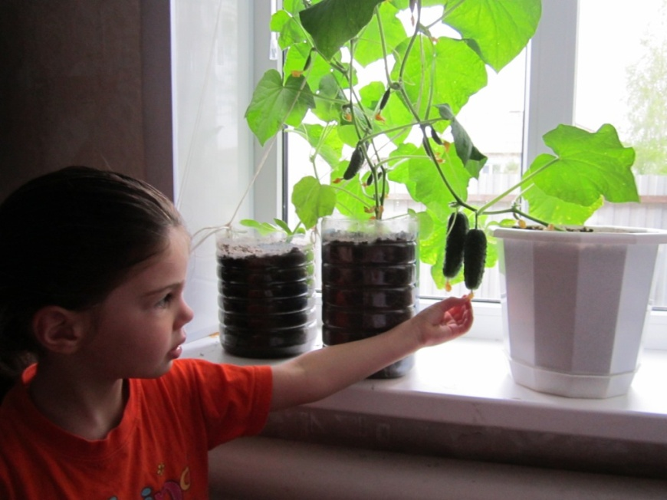
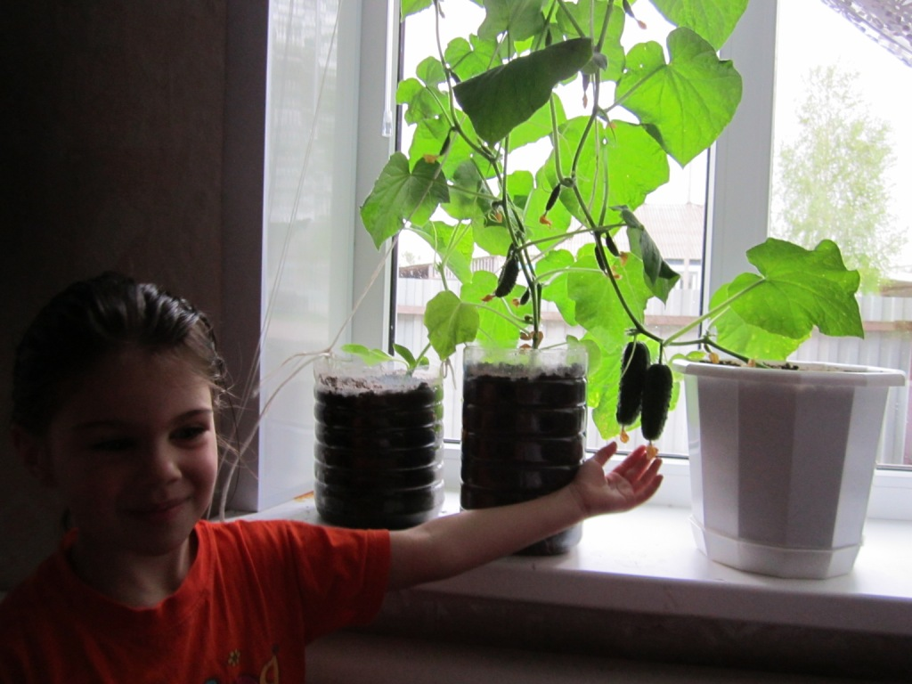
Заключительный этап
Лена самостоятельно собрала урожай, совместно с мамой приготовила салат, и в процессе получила знания о полезных свойствах огурца.
И с большим удовольствием угостила всех домашних. А когда на улице станет тепло Лена с мамой высадят нашего «великана» в огород.

Slide 12
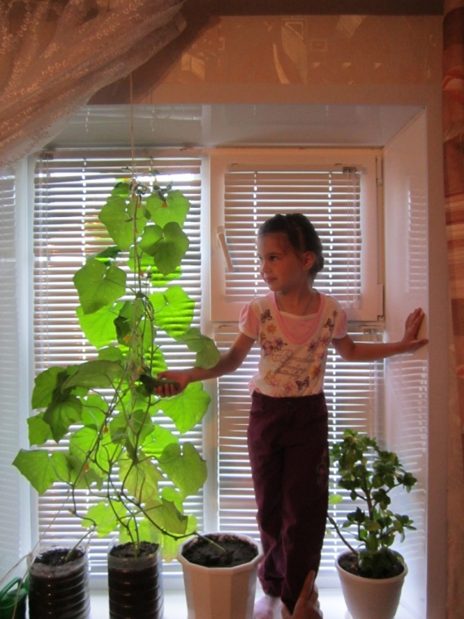
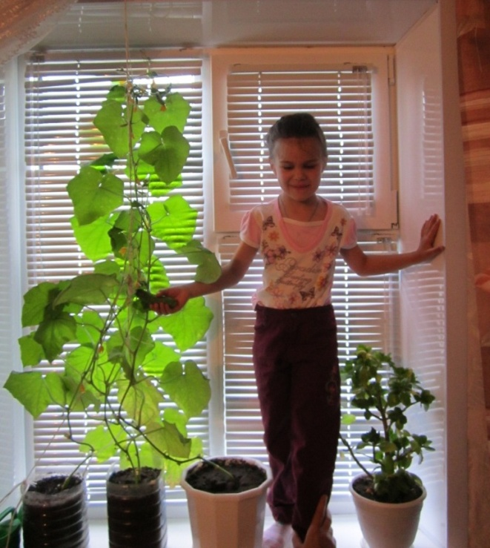
Выводы
В процессе проекта ребенок усвоил основные правила ухода за растениями, познакомился со всеми этапами развития огурца. Узнал о необходимых условиях для полноценного развития овощных культур , а также о их полезных свойствах.

